Slide 1
Grafana &
prometheus
使用 prometheus 透過 http 擷取資訊後再由 Grafana 製作 Dashbord 呈現

Slide 2






node exporter
kafka exporter
cassandra exporter
other exporter.. etc
Prometheus
Grafana

Slide 3
Appendix

Slide 4
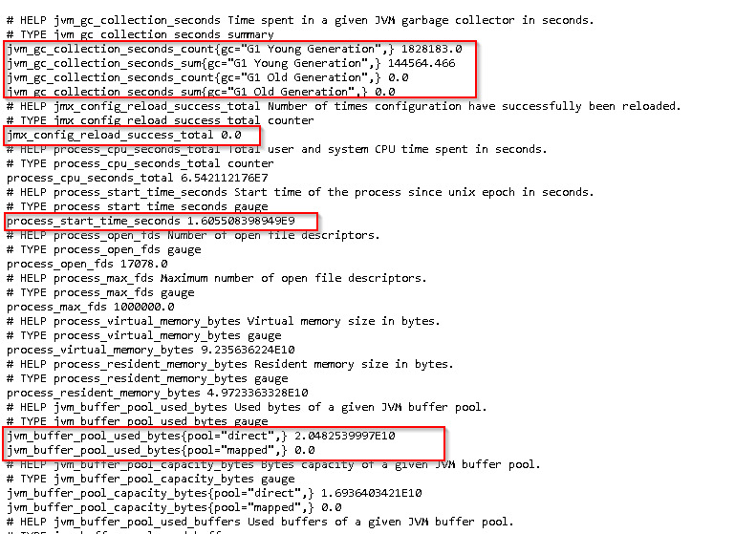

Slide 5
